Slide 1


Desarrollo Web Full Stack
Jesús Pérez Melero
Actividad Grupal

Slide 2
Índice
Objetivos
Sistema a construir
Memoria
Rúbrica
2

Slide 3
Objetivos
Integrar Front-End y Back-End construidos en actividades anteriores.
El front realiza peticiones contra el servidor perimetral del Back-End.
Se utilizará un clúster de Elasticsearch en lugar de H2 o MySQL.
Las consultas sobre texto en el Front-End deben beneficiarse de dicho cambio.
Despliegue en local con contenedores Docker del Back-End. El Front-End se despliega en local como se ha venido haciendo.
Despliegue en entornos reales mediante Docker (Opcional).
Se aprovechará el código ya desplegado en local, con algunas modificaciones.
Se desplegará el código en Vercel y Railway (otras plataformas también son válidas).
Hasta 2 puntos más si se realiza correctamente. Debe estar disponible desde el 23 hasta el 25 de Junio a las 23:59 hora española (para corrección). Se debe adjuntar un vídeo demostrando el funcionamiento.
3

Slide 4
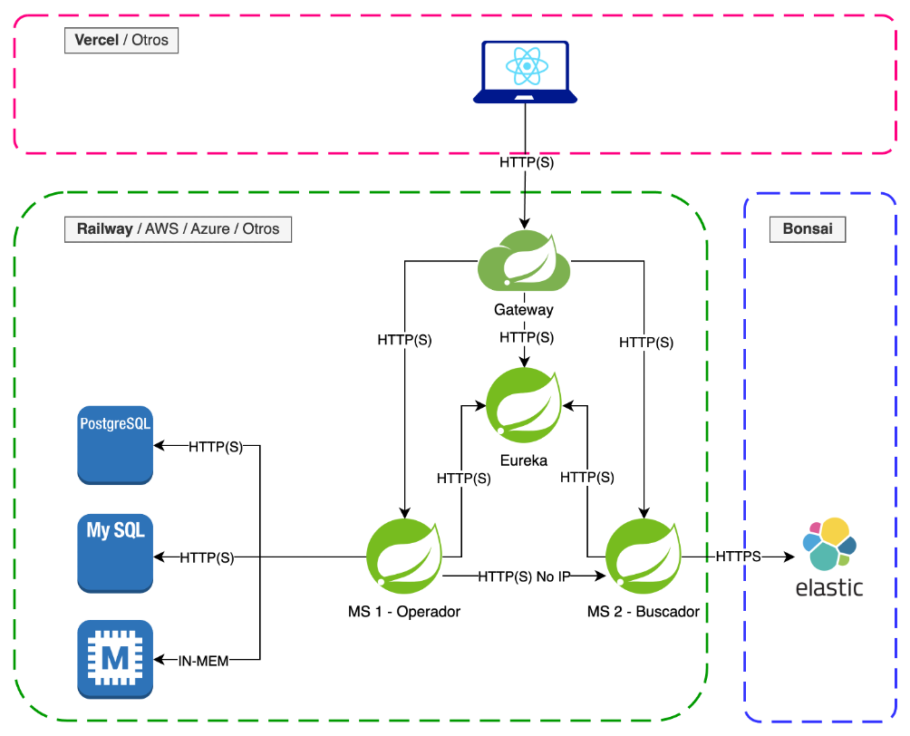
Sistema a construir
4

Slide 5
Memoria
La memoria tendrá una extensión máxima de 20 páginas, y deberá incluir los siguientes apartados (en este orden):
Portada
Índice
Modificaciones en el Front-End.
Modificaciones en el Back-End.
Imágenes Docker.
Evidencias. Vídeo del funcionamiento (local y/o en entornos reales).
Conclusiones.
Referencias bibliográficas: En formato APA.
Faltas de ortografía = 0 en valoración de la memoria
5

Slide 6
Rúbrica
Integración y despliegue de una aplicación web | Descripción | Puntuación máxima (puntos) | Peso %
Criterio 1 | Modificación del microservicio buscador para utilizar Elasticsearch. | 2,5 | 25 %
Criterio 2 | Integración de front-end y back-end en local con contenedores. Vídeo demostrando su funcionamiento | 4 | 40 %
Criterio 3 | Uso de Elasticsearch para realizar sugerencias, correcciones o búsquedas full-text. | 2,5 | 25 %
Criterio 4 | Elaboración de la memoria según la especificación, cuidando la presentación y la corrección ortográfica de la misma. | 1 | 10 %
 |  | 10 | 100 %
Faltas de ortografía = 0 en valoración de la memoria
6

Slide 7
Rúbrica
La entrega consiste en tres archivos:
Memoria en formato PDF.
Vídeo con evidencias del funcionamiento en local o en entornos reales (en formato MP4 a ser posible).
Todo el código fuente (front, back, dockerfiles, db…) en un ZIP.
Faltas de ortografía = 0 en valoración de la memoria
7

Slide 8


Slide 9

www.unir.net

